Slide 1
HTTP必备知识

Slide 2
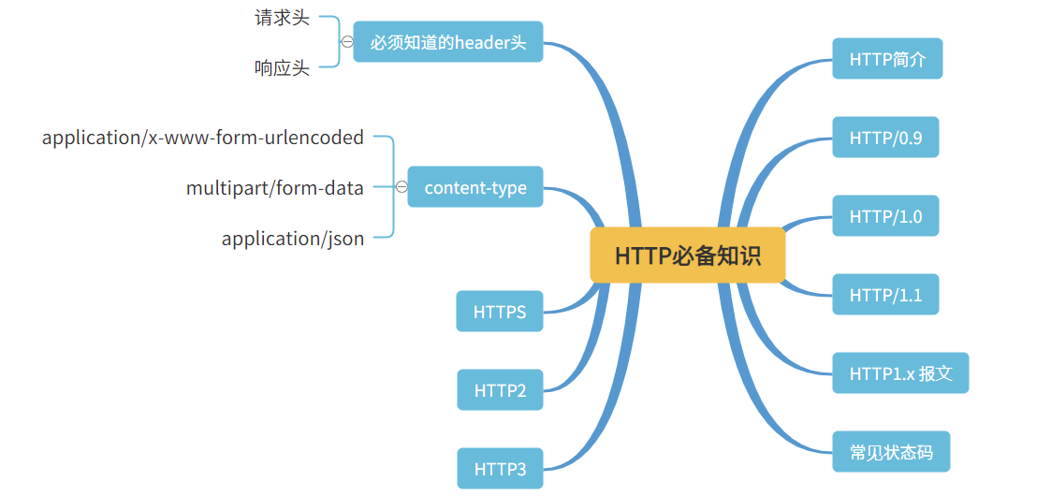
本节内容

Slide 3
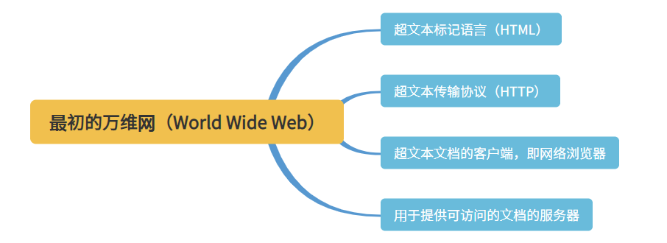
HTTP简介
HTTP（HyperText Transfer Protocol） 超文本传输协议, 是万维网（World Wide Web）的基础协议
Notes:
从哪里来，走什么路， 到哪里去，怎么展现

Slide 4
HTTP/0.9 （1991）
仅仅支持GET请求
不包含HTTP头，只能传输HTML文件
没有状态码或错误代码

Slide 5
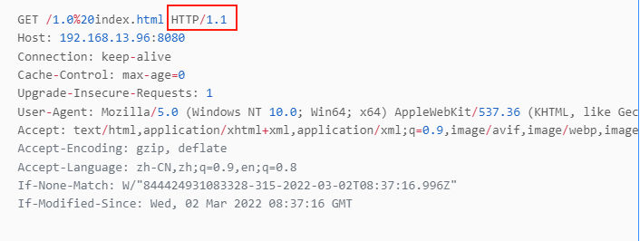
HTTP/1.0 （1996）
发送时添加 协议版本信息
Notes:
由于 HTTP/0.9 协议的应用十分有限，浏览器和服务器迅速扩展内容使其用途更广：

Slide 6
HTTP/1.0
响应添加状态码，我们熟知的200,404等
引入了HTTP头， 多了传递信息的手段，更加灵活和方便扩展了
HTTP头里面引入了重要的 content-type属性，具备了传输除纯文本HTML文件以外其他类型文档的能力。

Slide 7
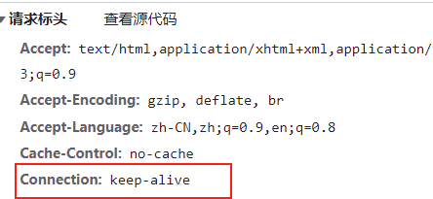
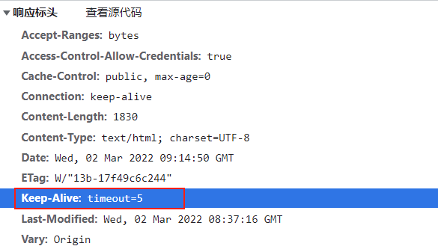
HTTP/1.1 （1997）
连接复用。长连接。多个请求都可以复用一个tcp连接。1.0 每次请求都需要重新建立连接。

Slide 8
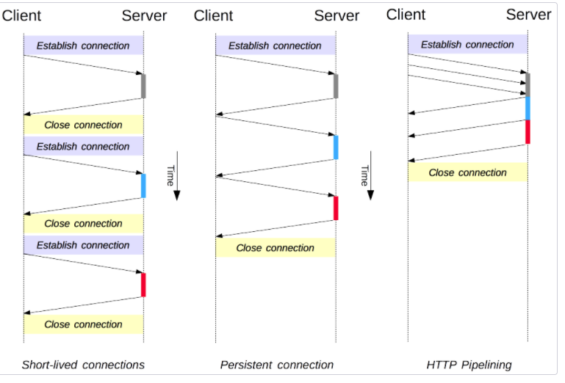
HTTP/1.1 管道化技术
多个连续的请求甚至都不用等待立即返回就可以被发送，这样就减少了耗费在网络延迟上的时间。

Slide 9
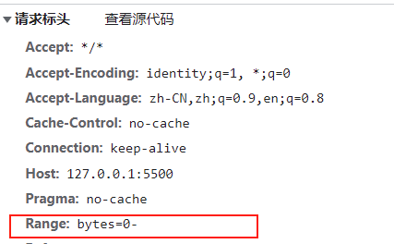
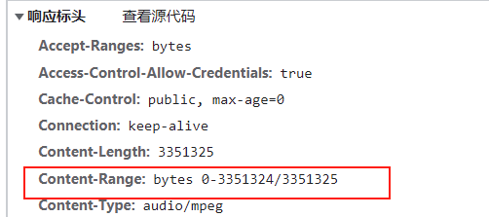
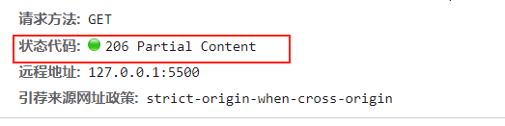
HTTP/1.1 支持响应分块
就是单个请求返回部分内容。
这个需要前后端配合。

Slide 10
HTTP/1.1
新的缓存控制机制。cache-control, eTag 就是1.1 引入的，强缓存和协商缓存。
新增host 请求头。能够使不同域名配置在同一个IP地址的服务器上。
Notes:
新的缓存控制机制
cache-control, eTag 就是1.1 引入的，强缓存和协商缓存。 关于缓存我们会在客户端存储那边具体来讲。
新增host 请求头
能够使不同域名配置在同一个IP地址的服务器上。
比如我们可以修改host配置，然后起两个站点，都会访问的是本机。
127.0.0.1 a.test.com
127.0.0.1 b.test.com

Slide 11
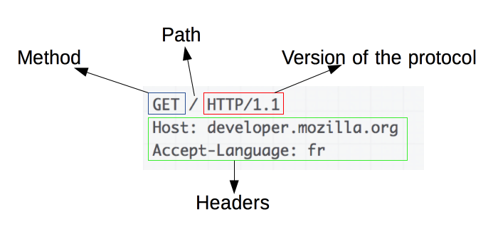
HTTP1.x 报文 请求报文

Slide 12
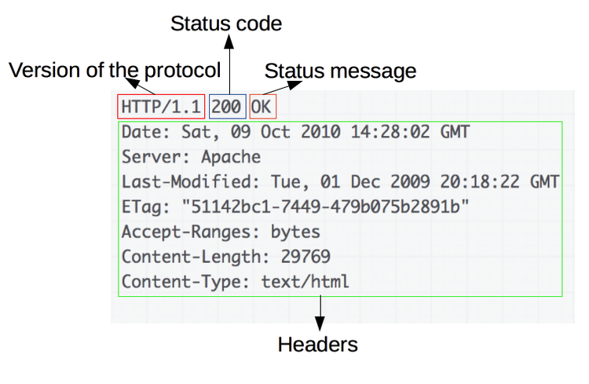
HTTP1.x 报文 响应报文

Slide 13
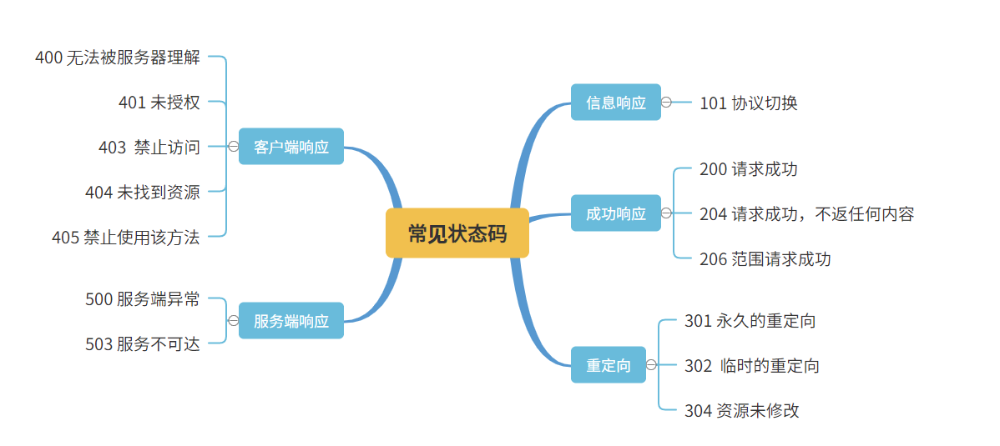
常用状态码

Slide 14
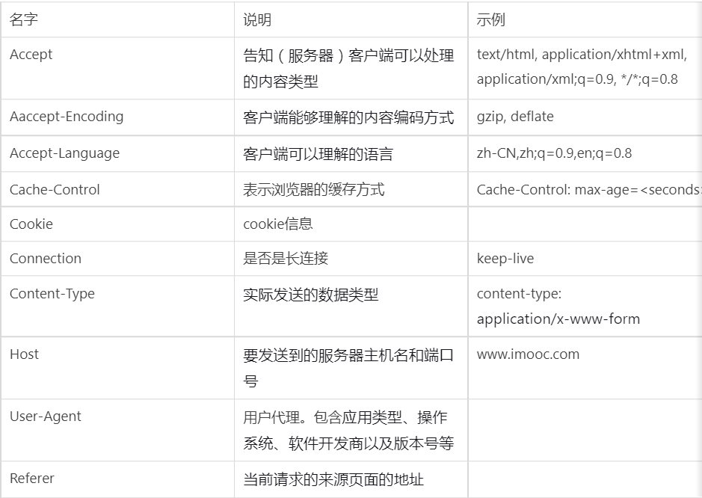
必须知道的header头：请求头

Slide 15
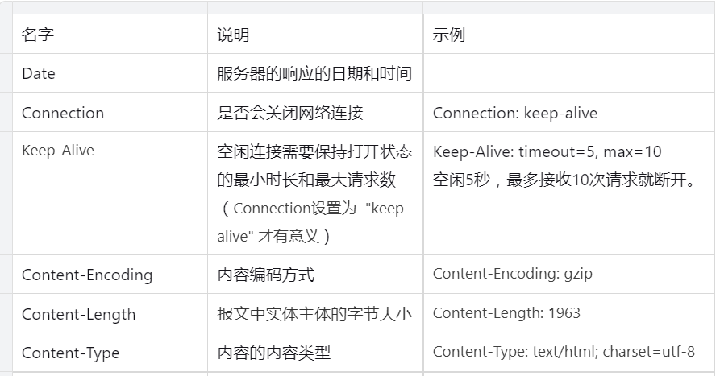
必须知道的header头：响应头

Slide 16
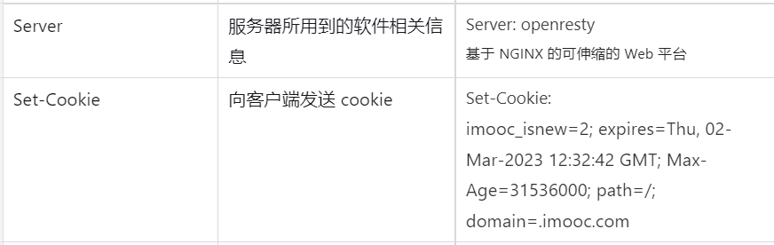
必须知道的header头：响应头

Slide 17
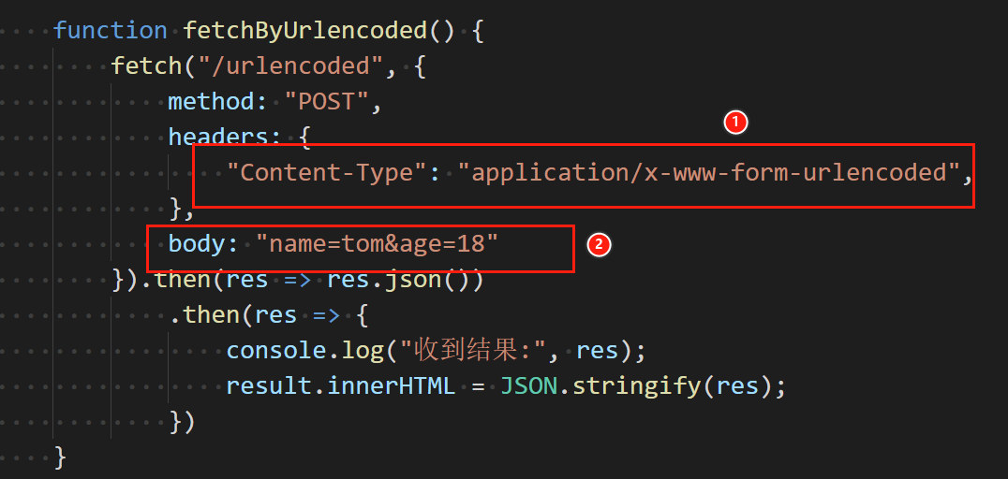
application/x-www-form-urlencoded

Slide 18
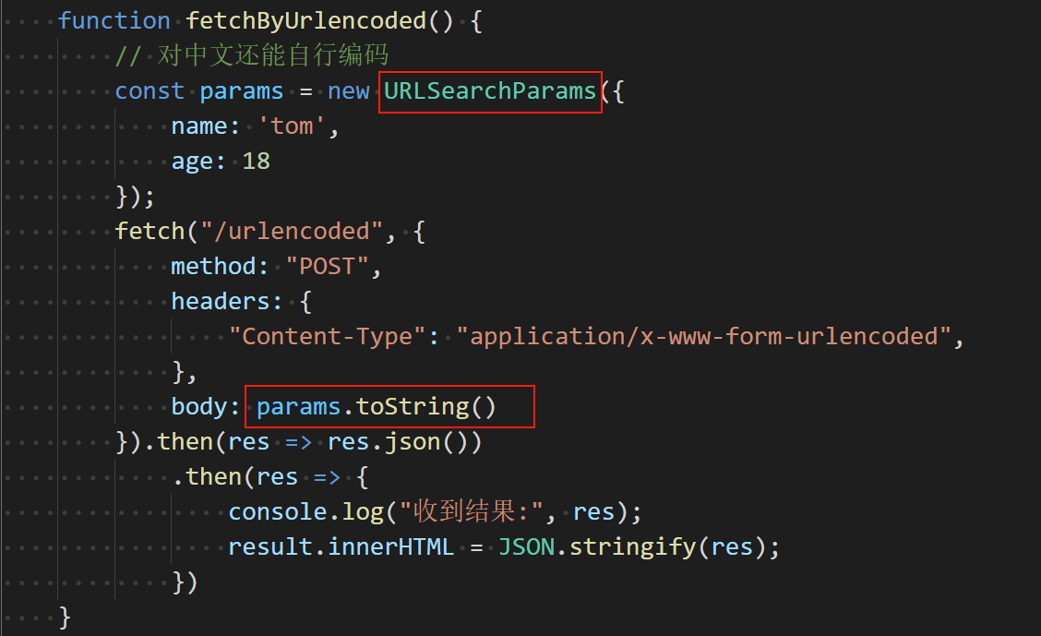
application/x-www-form-urlencoded

Slide 19
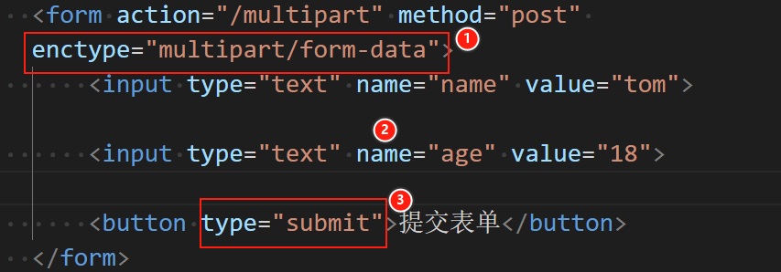
multipart/form-data

Slide 20
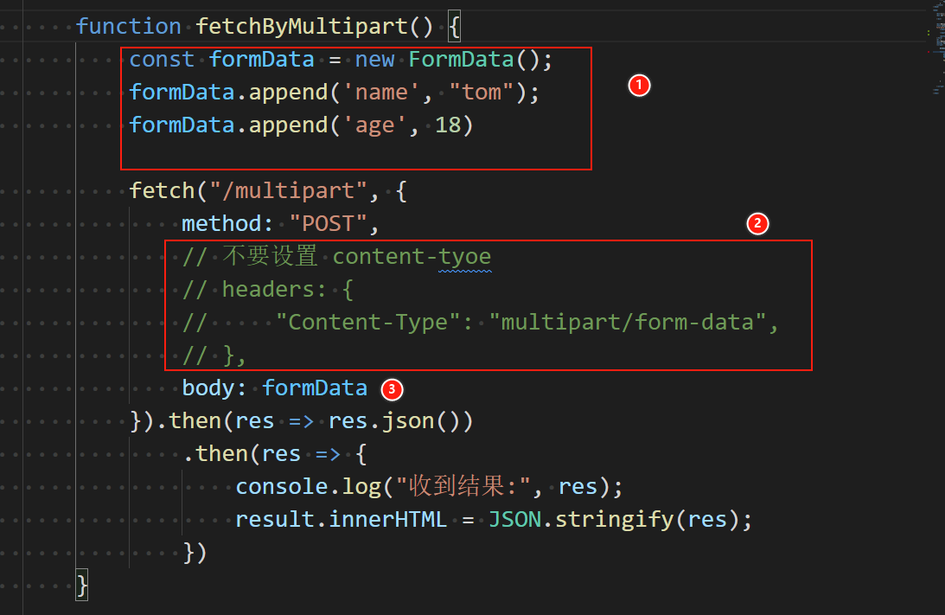
multipart/form-data

Slide 21
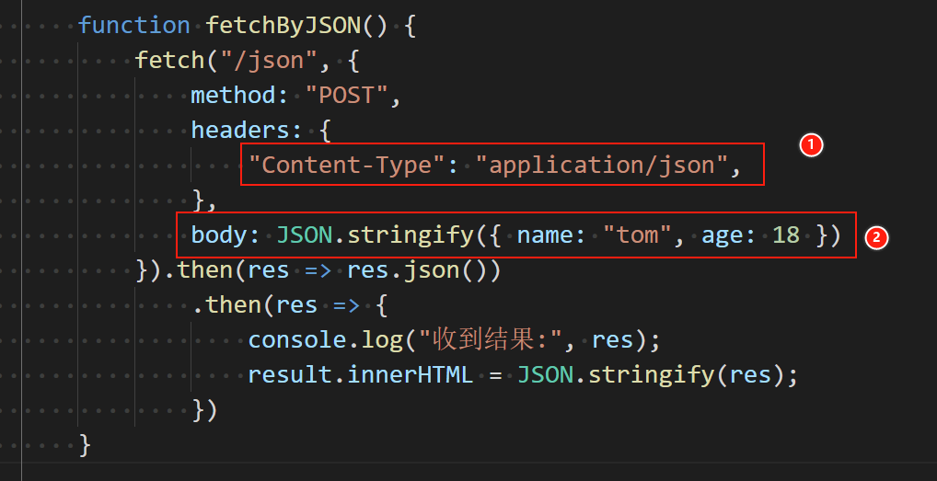
application/json

Slide 22
https
HTTPS (Hypertext Transfer Protocol Secure) : 超文本传输安全协议, 在 HTTP 的基础上加了一个 Secure 安全。
HTTPS 是 HTTP 协议的一种扩展，使用传输层安全性(TLS)或安全套接字层(SSL)对通信协议进行加密。
HTTP + SSL(TLS) = HTTPS

Slide 23
HTTP2
二进制帧
服务器推送
多路复用
头部压缩
Notes:
● 二进制帧
采用二进制传输数据，而不是文本。
TCP连接分为若干个流（Stream），每个流中可以传输若干消息（Message），每个消息由若干最小的二进制帧（Frame）组成。
● 多路复用
一个连接上面可以有任意多个流（stream），消息分割成一个或多个帧在流里面传输。帧传输过去以后，再进行重组，形成一个完整的请求或响应。这使得所有的请求或响应都无法阻塞。
● 头部压缩
HTTP头部做了压缩.。 就是在客户端和服务端维护一个静态字典（Static Table），其中包含了常见头部名及常见头部名称与值的组合的代，减少带宽。
● 服务器推送
。允许服务器直接提供浏览器渲染页面所需资源，而无须浏览器在收到、解析页面后再提起一轮请求，节约了加载时间

Slide 24
http3
基于UDP的传输层协议，那就是快啊。

Slide 25
本节内容

